Slide 1
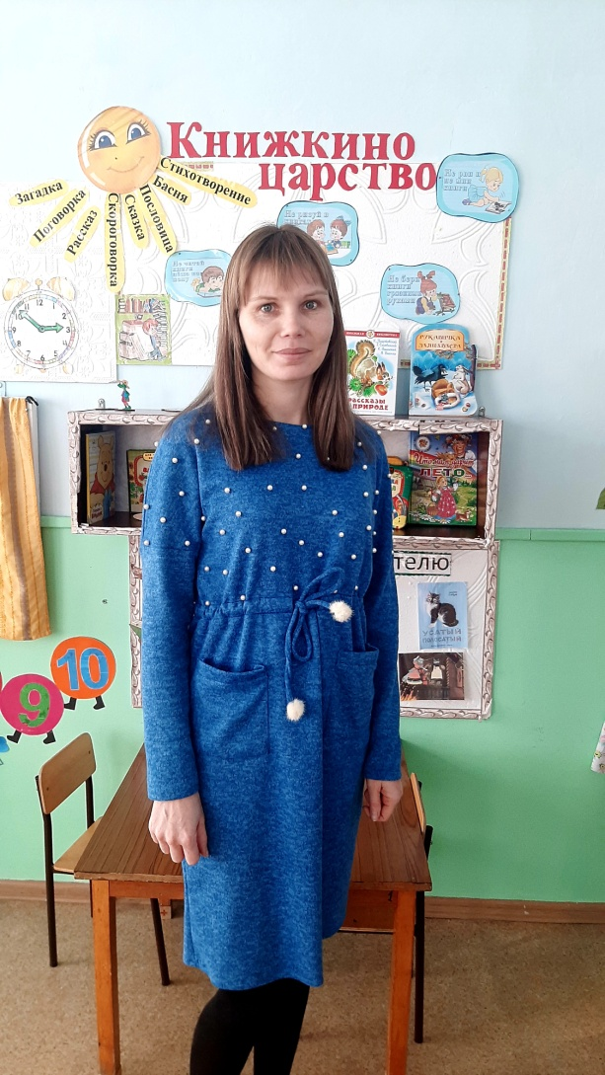
Портфолио воспитателя
Кучеренко Елены Александровны

Slide 2
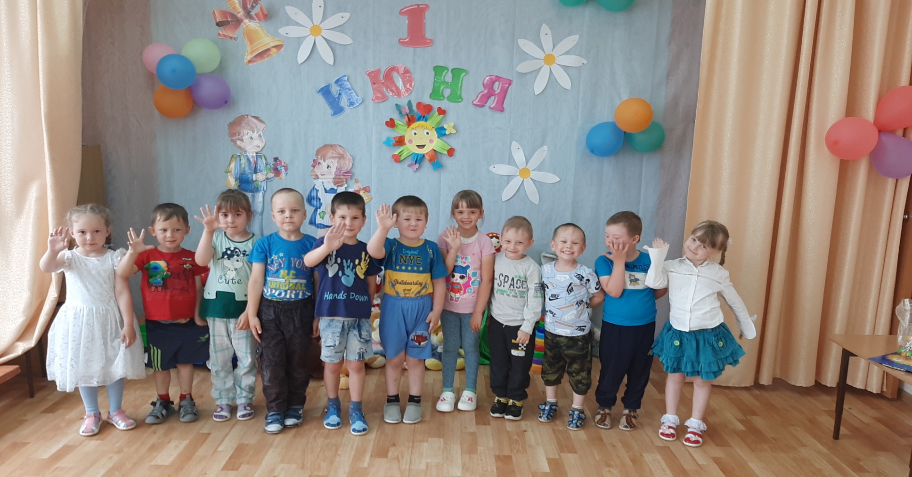
Самая важная часть воспитания – образование характера. (К.Д.Ушинский)

Slide 3

О себе:
Я родилась 22 августа 1990г.
Образование: высшее педагогическое. Федеральное государственное бюджетное образовательное учреждение высшего профессионального образования «Алтайская государственная академия образования имени В.М.Шукшина» (ФГБОУ ВПО «АГАО») г.Бийск в 2018 году прошла профессиональную переподготовку в ООО Учебном центре «Профессионал» по программе «Воспитание детей дошкольного возраста»
КВАЛИФИКАЦИЯ: Воспитатель дошкольного возраста по специальности воспитатель дошкольного возраста.

Slide 4
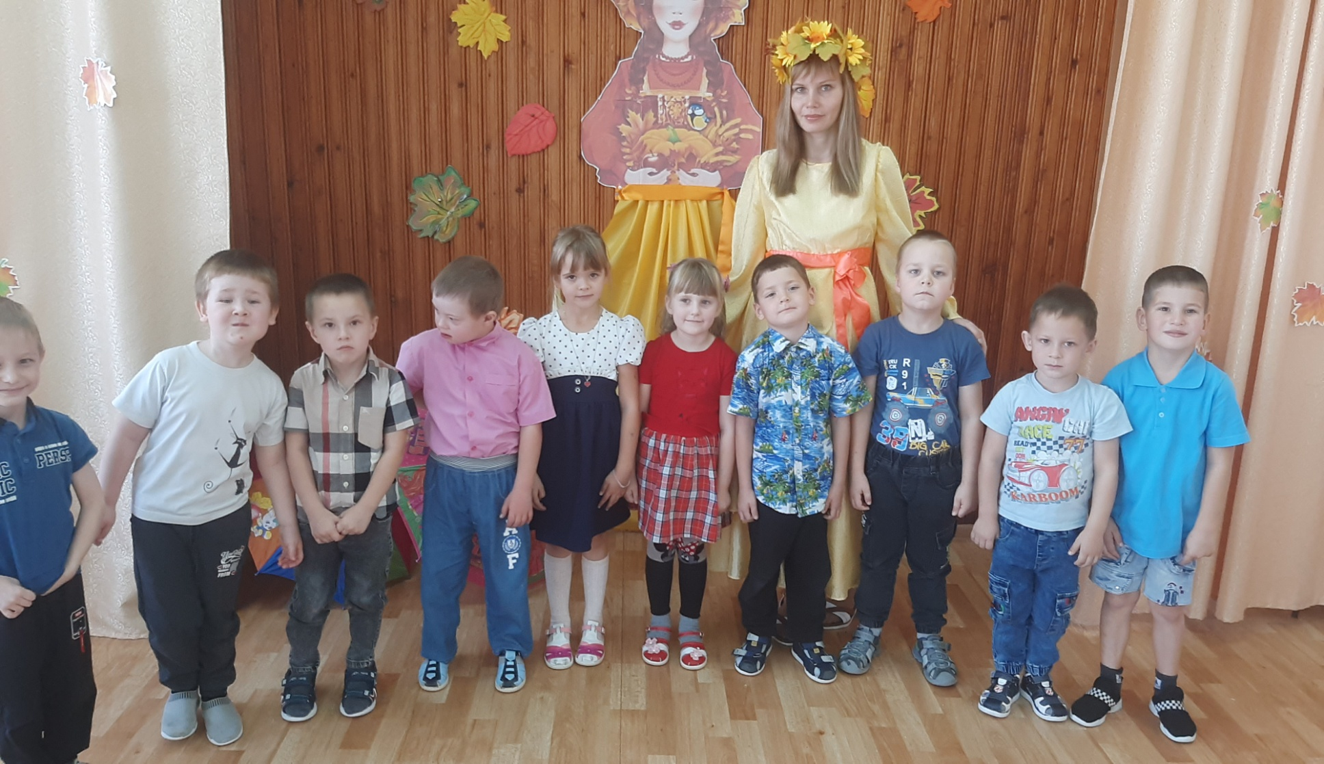
Работаю воспитателем в МБДОУ д/с «Солнышко»
Солтонского района Алтайского края.
Общий трудовой стаж 8 лет
Педагогический стаж 5лет
В данном учреждении 5 лет
В данной должности 5лет

Slide 5
Курсы повышения квалификации
Удостоверение о повышение квалификации в ООО «Центр повышения квалификации и переподготовки «Луч знаний» по дополнительной профессиональной программе Воспитание детей дошкольного возраста» в объёме 72 часов 2020г.
Удостоверение о повышении квалификации в ооо «межреспубликанский институт повышения квалификации и переподготовки кадров при Президиуме Федерации развития образования» про программе дополнительного профессионального образования «Планирование и реализация мер по усилению безопасности в организациях дошкольного образования» в объёме 72 часа 2021год.

Slide 6
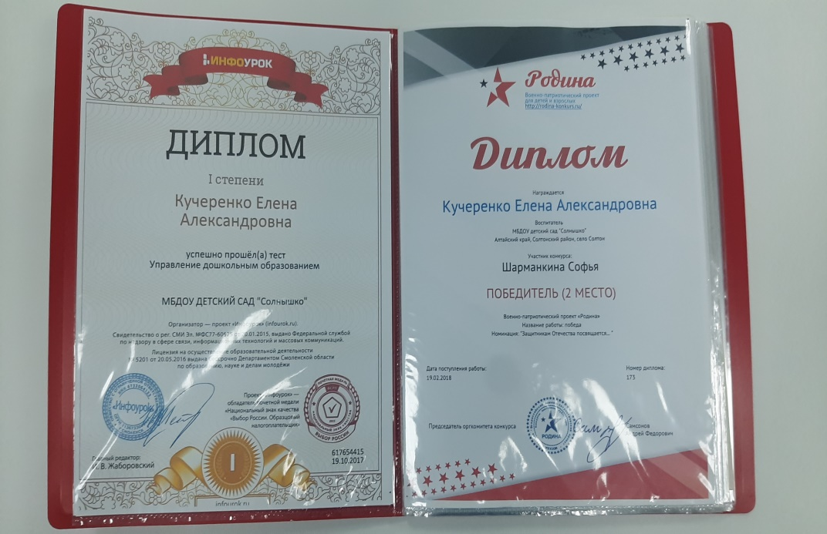
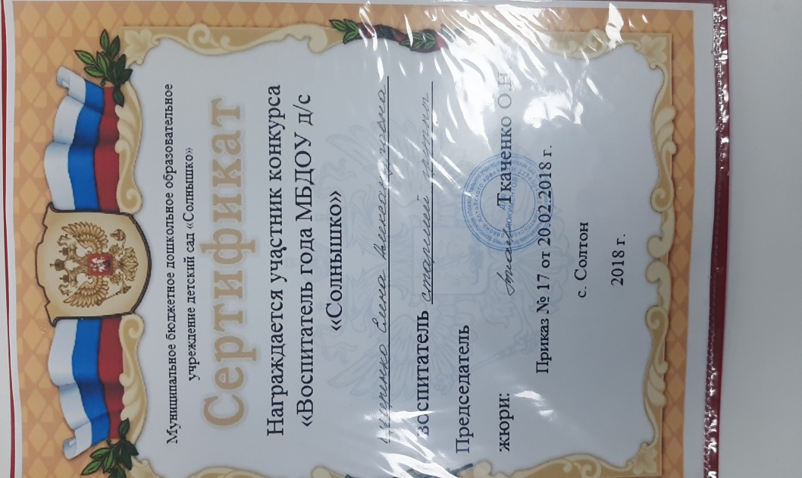
Мои достижения

Slide 7
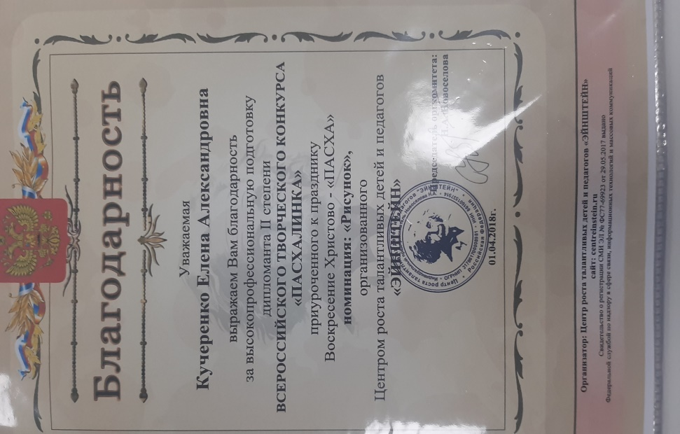
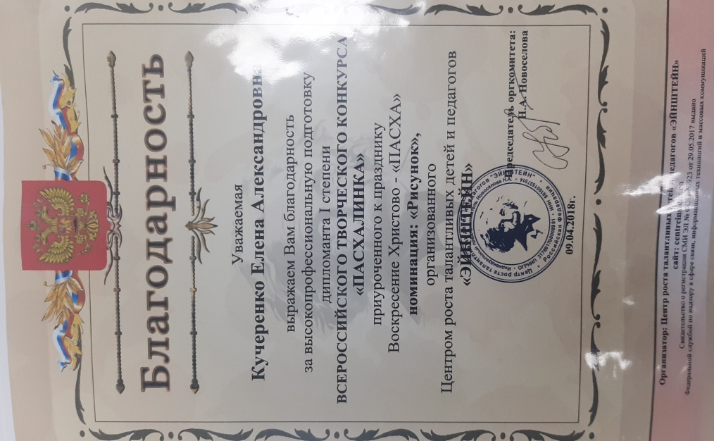

Slide 8
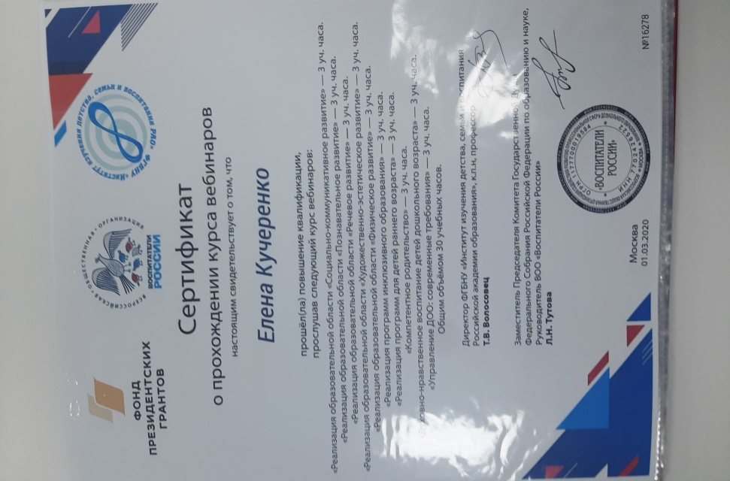
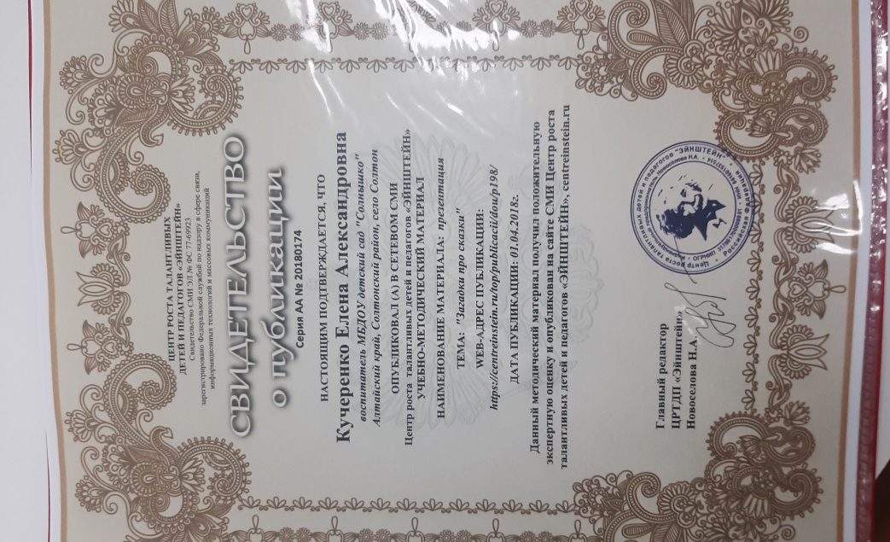

Slide 9
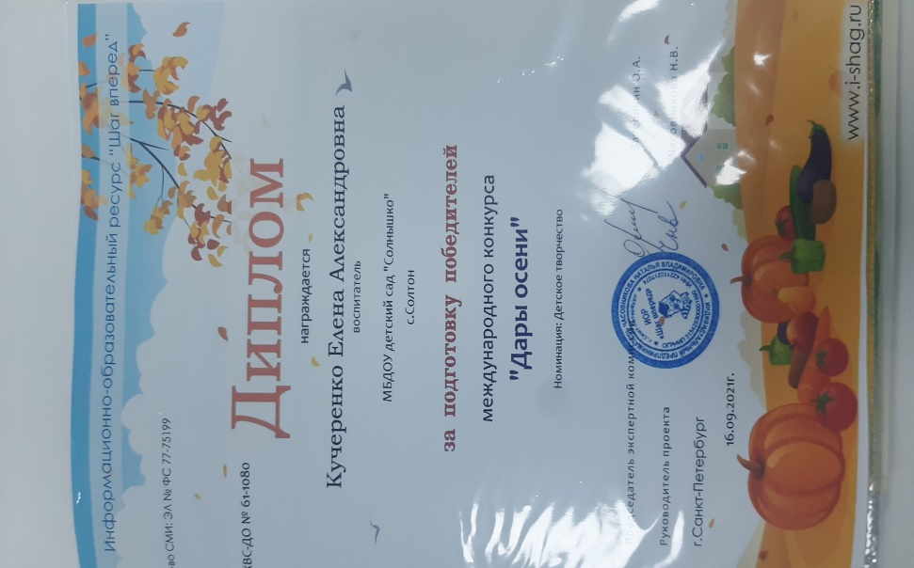
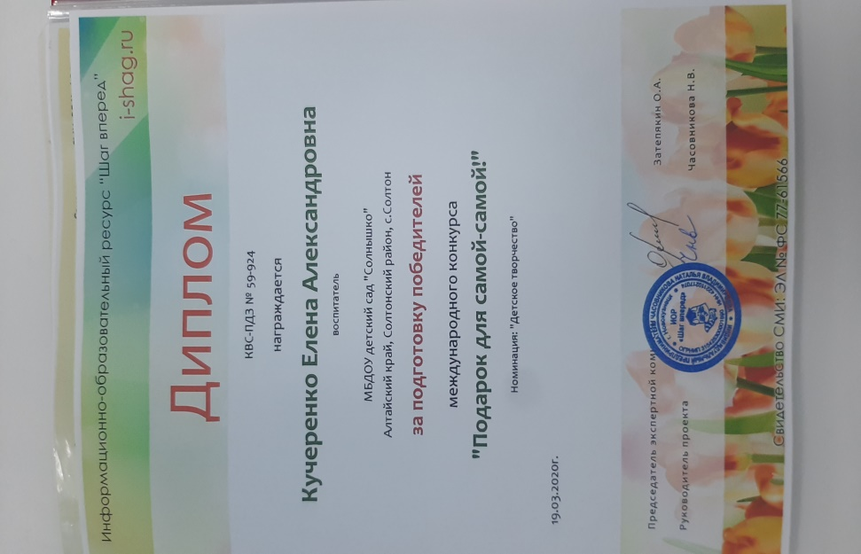

Slide 10
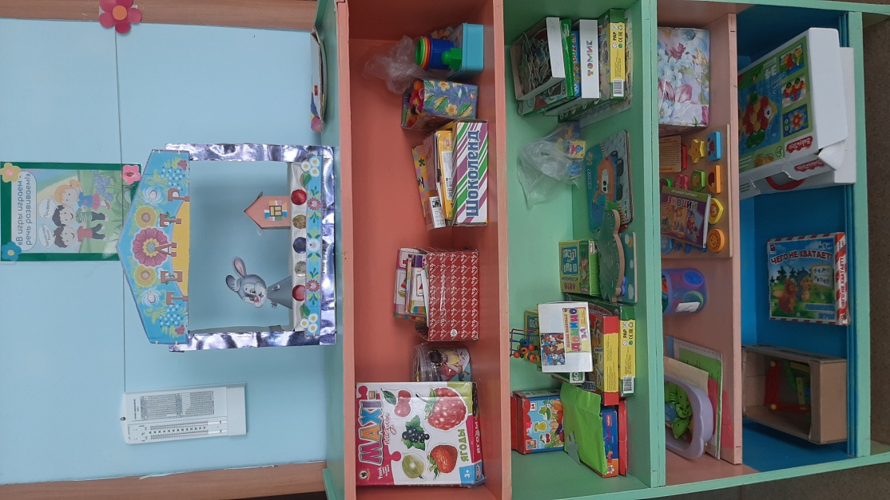
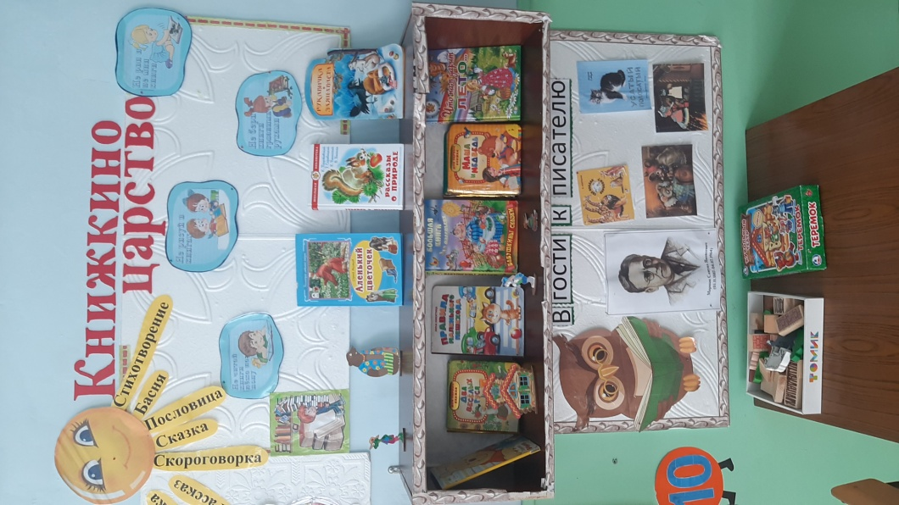
Внимание уделяю созданию развивающей среды в группе с учетом возрастных особенностей детей и требованиями ФГОС

Slide 11
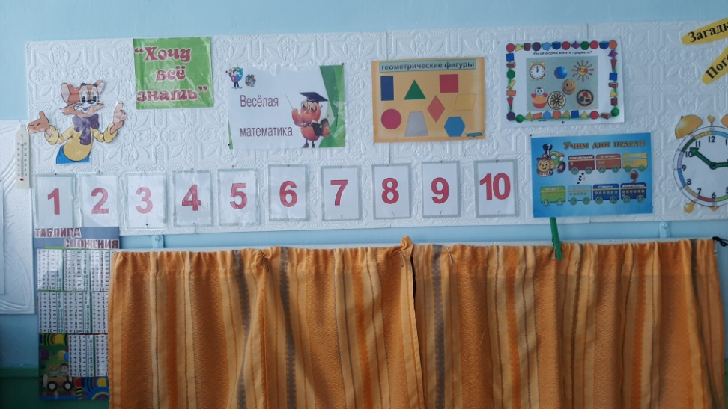
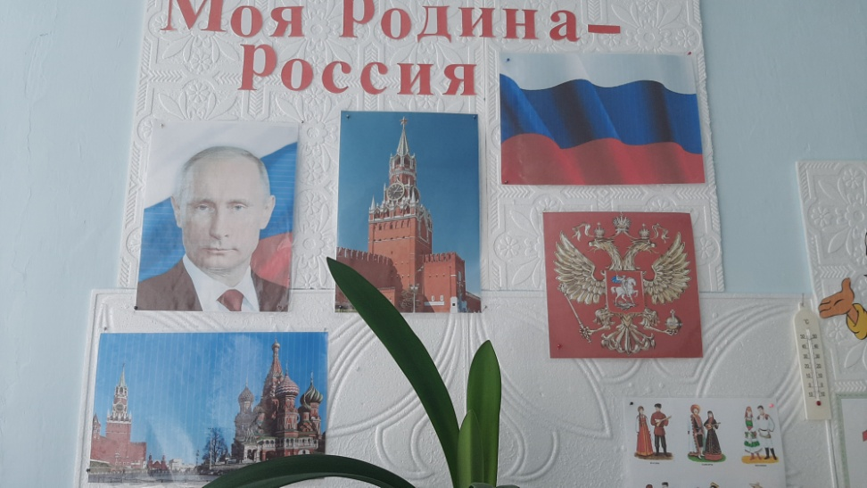
Уголок «Веселая математика»
Патриотический уголок

Slide 12
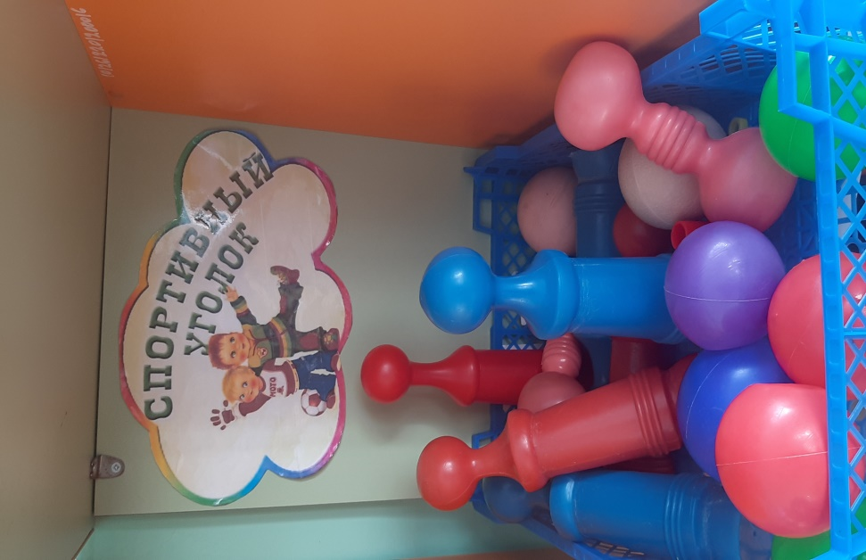
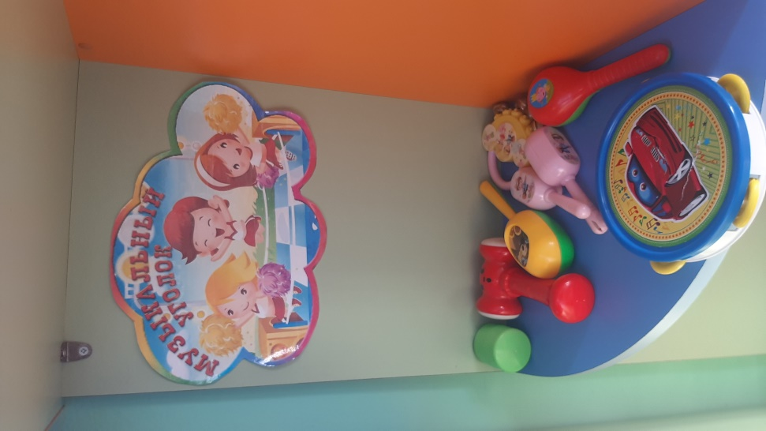

Slide 13
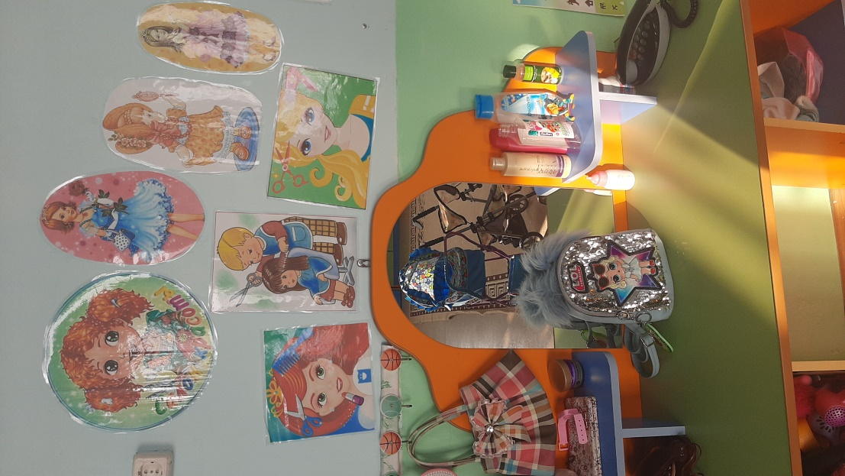
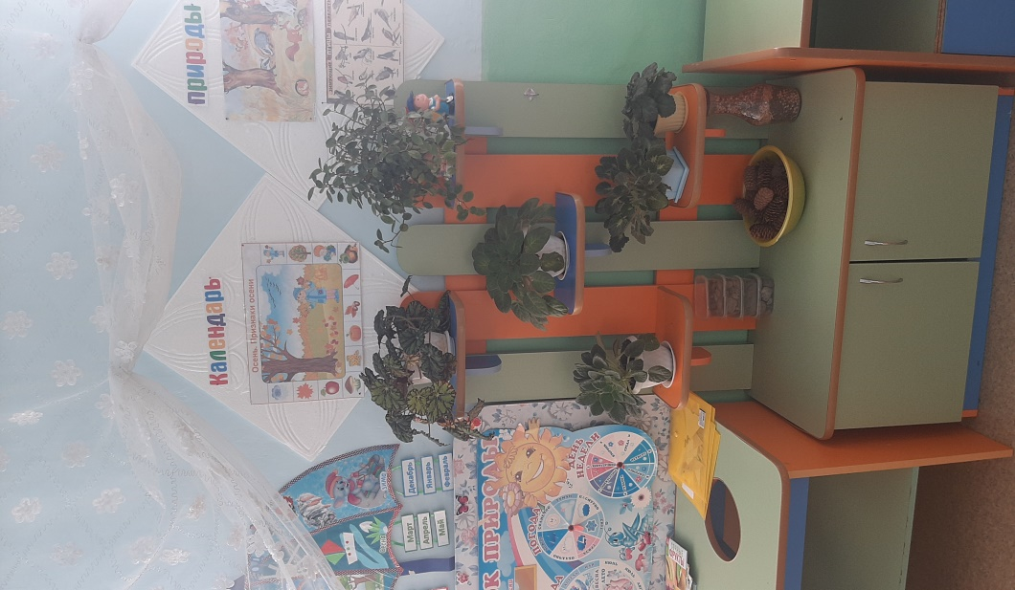
Уголок природы
Уголок парикмахерская

Slide 14
В работе с родителями использую традиционные формы работы: беседы , лекции , консультации , родительские собрания; а так же спортивные праздники , театрализованные развлечения

Slide 15
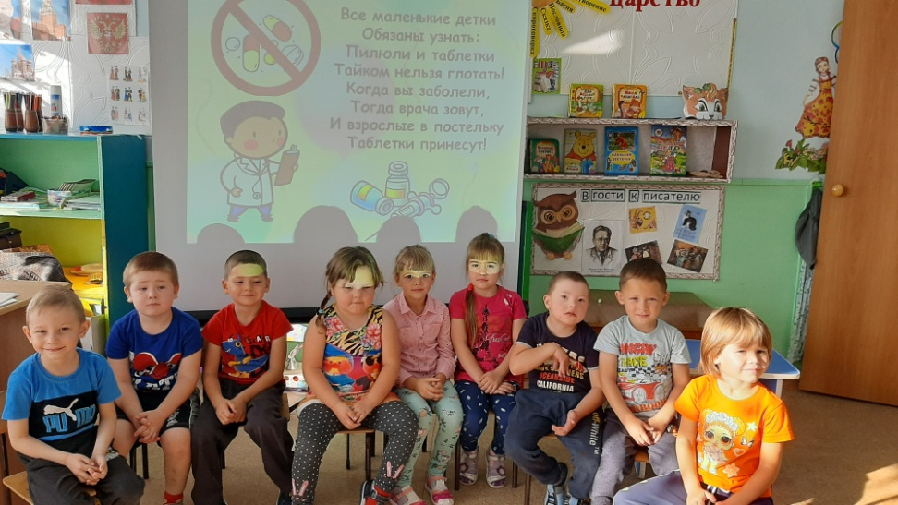
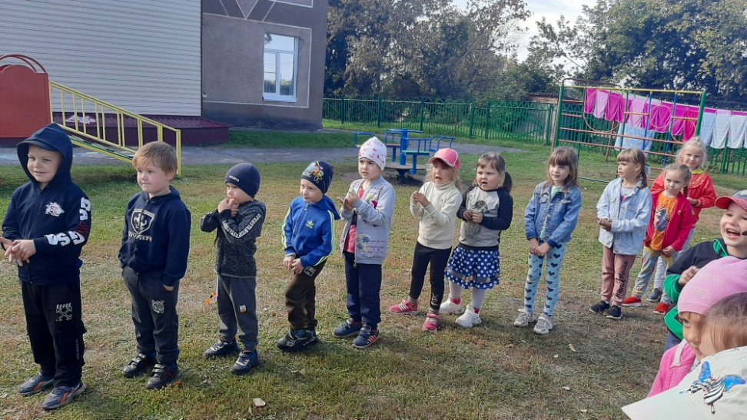
Играем и занимаемся

Slide 16
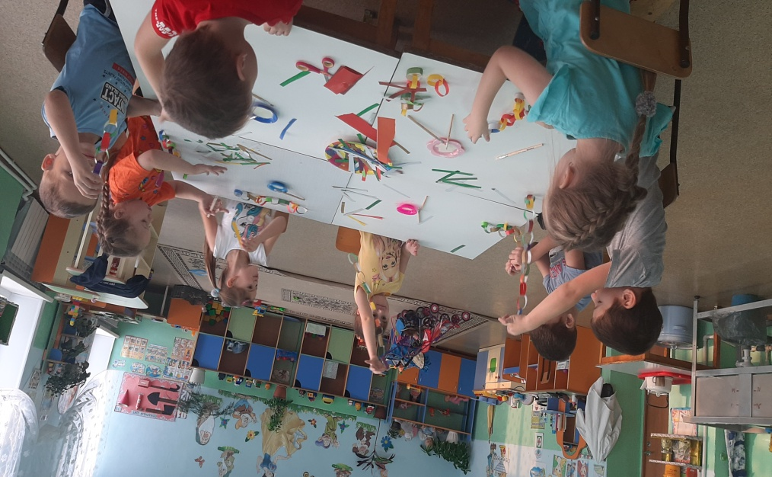
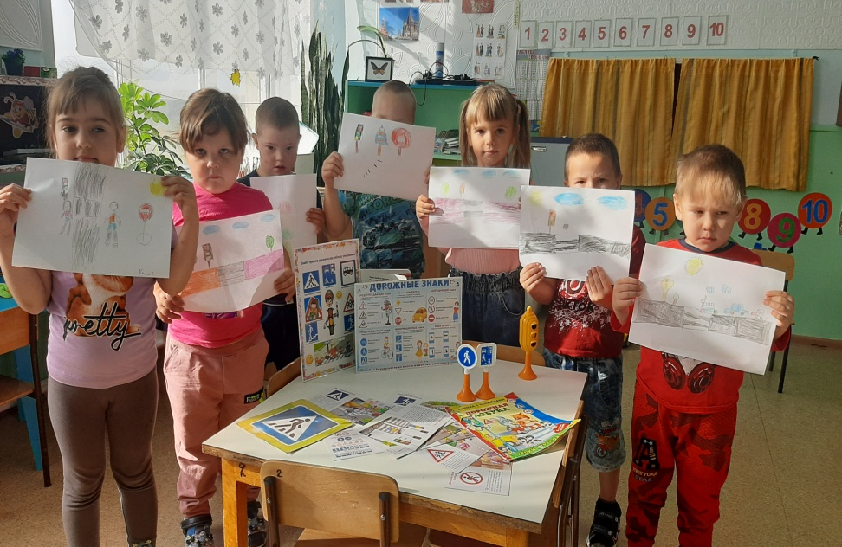

Slide 17
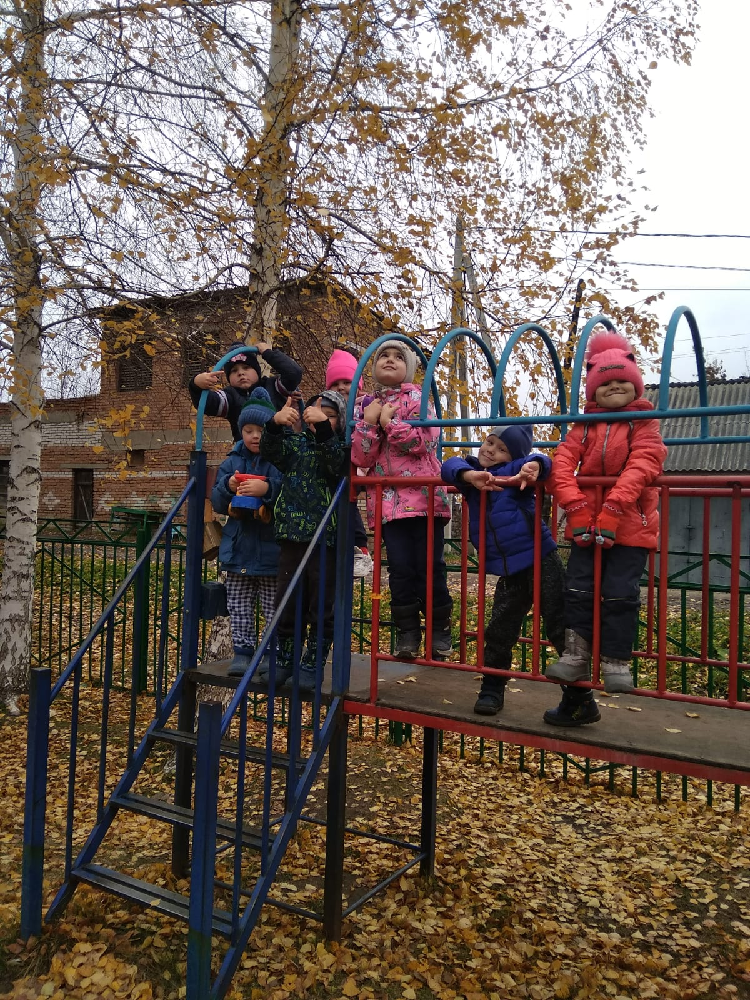
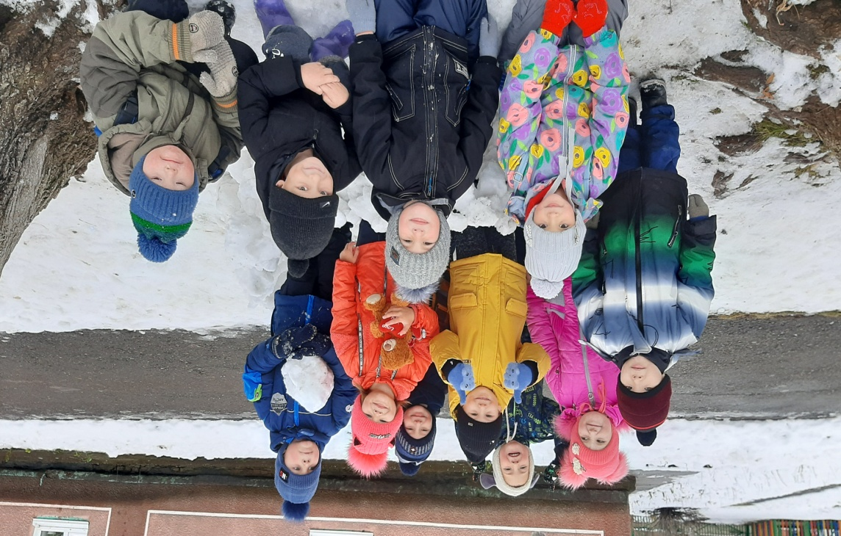

Slide 18
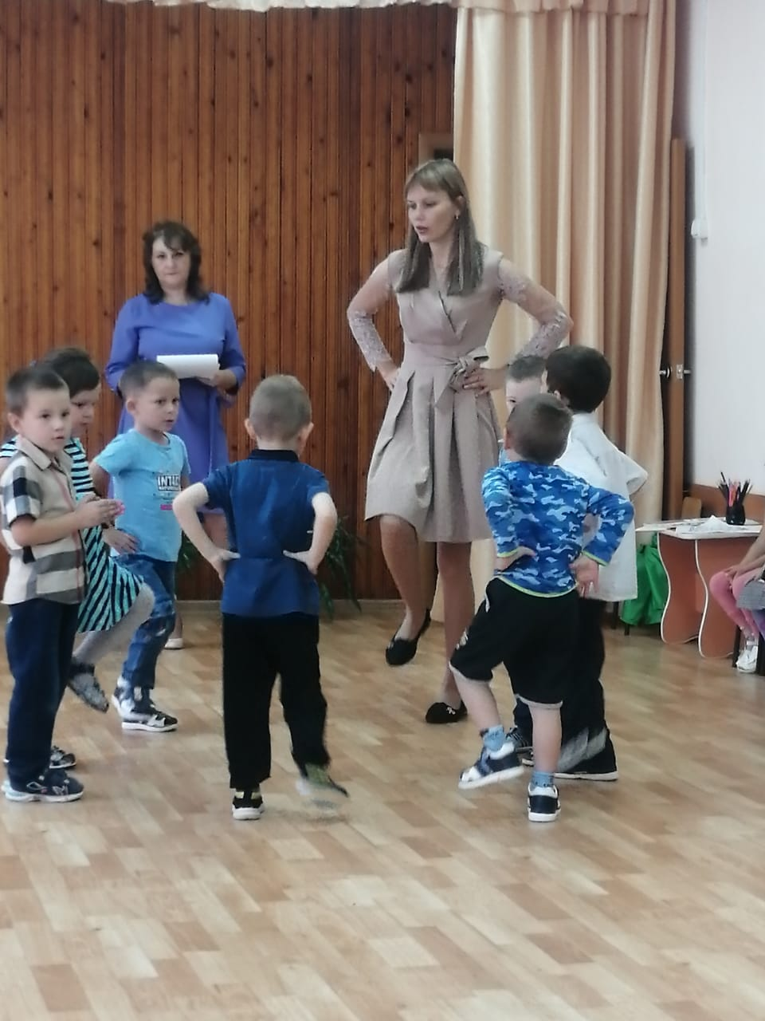
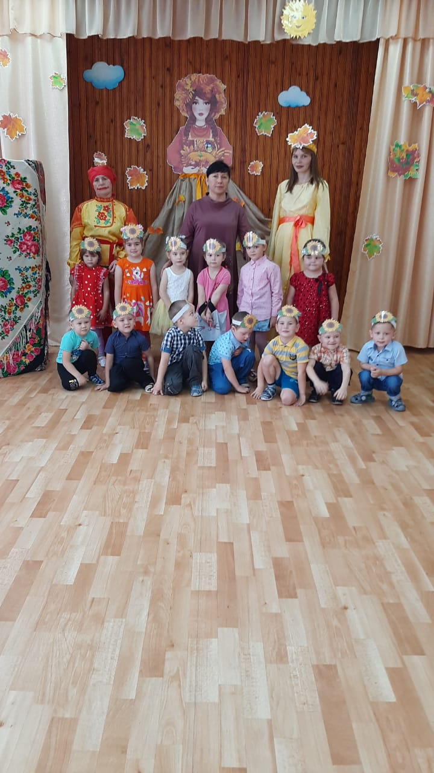
На утренниках

Slide 19
